Slide 1
第9章：抽象类与接口
包装类

Slide 2
包装类
Java是一门面向对象的编程语言，所有的设计都是围绕着对象这一核心概念展开的，但是与这一设计有所违背的就是基本数据类型（byte、short、int、long、float、double、char、boolean），所以为了符合这一特点可以利用类的结构对基本数据类型进行包装实现。

Slide 3
范例：实现基本数据类型包装
class Int { // 定义包装类 private int data; // 包装了一个基本数据类型 public Int(int data) {// 构造方法设置基本数据类型 this.data = data;// 保存基本数据类型 } public int intValue() { // 从包装类中获取基本数据 return this.data; } } public class JavaDemo { public static void main(String args[]) { Object obj = new Int(10); // 【装箱操作】将基本数据类型保存在包装类之中 int x = ((Int) obj).intValue();// 【拆箱操作】从包装类对象中获取基本数据类型 System.out.println(x * 2); // 对拆箱后的数据进行计算 } }

Slide 4
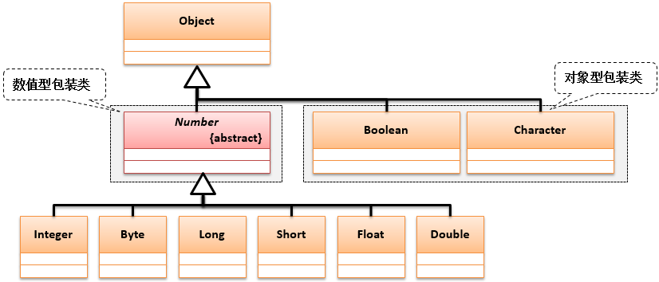
包装类继承结构
八个包装类：byte（Byte）、short（Short）、int（Integer）、long（Long）、float（Float）、double（Double）、boolean（Boolean）、char（Character）

Slide 5
Number类中定义的方法
No. | 方法 | 类型 | 描述
1 | public byte byteValue​() | 普通 | 从包装类中获取byte数据
2 | public short shortValue​() | 普通 | 从包装类中获取short数据
3 | public abstract int intValue​() | 普通 | 从包装类中获取int数据
4 | public abstract long longValue​() | 普通 | 从包装类中获取long数据
5 | public abstract float floatValue​() | 普通 | 从包装类中获取float数据
6 | public abstract double doubleValue​() | 普通 | 从包装类中获取double数据

Slide 6
装箱与拆箱
基本数据类型的包装类都是为了基本数据类型转为对象引用而提供的，这样对于基本类型与包装类之间就有了如下的转换操作关系：
数据装箱：将基本数据类型保存到包装类之中，一般可以利用包装类的构造方法完成
Integer类：public Integer​(int value)；
Double类：public Double​(double value)；
Boolean类：public Boolean​(boolean value)；
数据拆箱：从包装类中获取基本数据类型
数值型包装类已经由Number类定义了拆箱的方法；
Boolean型：public boolean booleanValue​()；

Slide 7
范例：以int和Integer为例实现转换
public class JavaDemo { public static void main(String args[]) { Integer obj = new Integer(10); // 装箱 int num = obj.intValue(); // 拆箱 System.out.println(num * num); // 数值计算 } }

Slide 8
范例：以double和Double为例实现转换
public class JavaDemo { public static void main(String args[]) { Double obj = new Double(10.1) ; // 装箱 double num = obj.doubleValue() ; // 拆箱 System.out.println(num * num);// 数值计算 } }

Slide 9
范例：以boolean和Boolean为例转换
public class JavaDemo { public static void main(String args[]) { Boolean obj = new Boolean(true); // 装箱 boolean flag = obj.booleanValue(); // 拆箱 System.out.println(flag); } }

Slide 10
范例：以int和Integer为例实现自动装箱及拆箱操作
public class JavaDemo { public static void main(String args[]) { Integer obj = 10; // 自动装箱，此时不再关心构造方法了 int num = obj; // 自动拆箱，等价于调用了intValue()方法 obj++; // 包装类对象可以直接参与数学运算 System.out.println(num * obj); // 直接参与数学运算 } }

Slide 11
范例：Object接收浮点数据
public class JavaDemo { public static void main(String args[]) { Object obj = 19.2; // double自动装箱为Double，向上转型为Object double num = (Double) obj; // 向下转型为包装类，再自动拆箱 System.out.println(num * 2); // 数学计算 } }

Slide 12
数据类型转换
String可以转为基本数据类型：
Integer类：public static int parseInt(String s)；
Double类：public static double parseDouble(String s)；
Boolean类：public static boolean parseBoolean(String s)；

Slide 13
范例：将字符串变为int型数据
public class JavaDemo { public static void main(String args[]) { String str = "123"; // 字符串由数字所组成 int num = Integer.parseInt(str); // 字符串转为int System.out.println(num * num); // 数学计算 } }

Slide 14
范例：将字符串变为boolean型数据
public class JavaDemo { public static void main(String args[]) { String strA = "true" ; // 字符串为boolean数据形式 boolean flagA = Boolean.parseBoolean(strA) ; // 字符串转为boolean System.out.println(flagA) ; String strB = "www.mldn.cn、魔乐科技" ; // 字符串任意组成 boolean flagB = Boolean.parseBoolean(strB) ; // 字符串转为boolean System.out.println(flagB) ; } }

Slide 15
基本数据类型转为String
转换方法：public static String valueOf​(数据类型 变量)
public class JavaDemo { public static void main(String args[]) { int num = 100; // 基本数据类型 String str = String.valueOf(num) ; // 字符串转换 System.out.println(str.length()); // 计算长度 } }

